Slide 1
Si基板のスズメッキ試料の
2端子抵抗 (190619)
Eg=0.8eV

Slide 2
Si基板のスズメッキ試料の
4端子抵抗 (190618)
380Kまで加熱しても
相転移は見られなかった
測定後の4端子抵抗は変化ないが,
2端子抵抗は大きくなった?

Slide 3
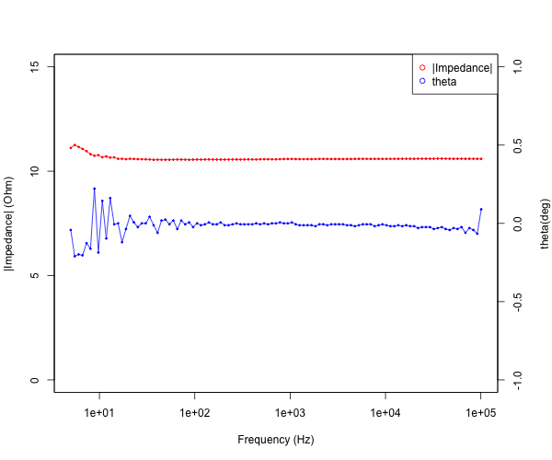
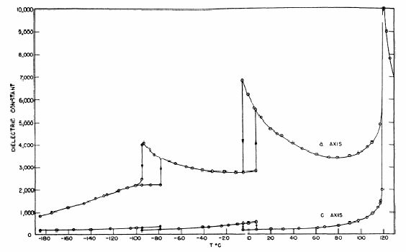
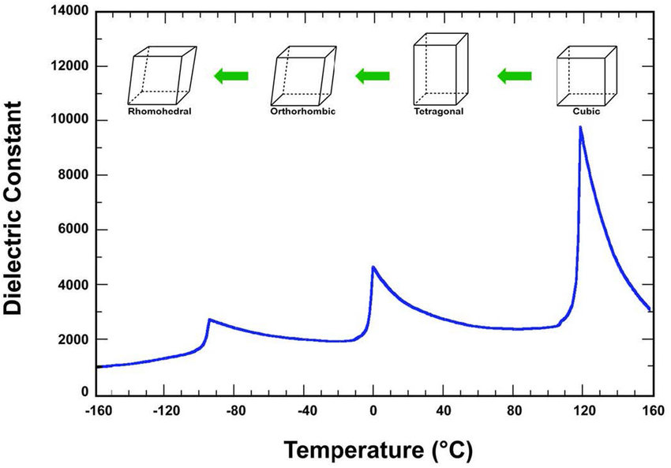
サーミスタ(BaTiO3ベース)の抵抗(190619)
複素インピーダンスの周波数依存性
(室温/181228)
BaTiO3単結晶の誘電率
1kHz
F. Jona, G. Shirane, Ferroelectric crystals, Dover Publications, INC., New York, 1993
Pan, M.J., Randall, C.A.: ‘A brief introduction to ceramic capacitors’, IEEE Electr. Insul. Mag., 2010, 26, (3), pp. 44–50

